Slide 1
Musterablauf eines Konjunkturzyklus
Produktionspotenzial
Oberer Wendepunkt
Produktions-
potential bei Normal-auslastung
Überauslastung der Kapazitäten
Konjunktur: Auslastungsgrad des Produktionspotentials
Unterauslastung der Kapazitäten
Unterer Wendepunkt
Beginnender
Abschwung
Rezession,
Depression
Erholung
Konjunktur-
aufschwung
Boom
Hochkonjunktur
Neuer Konjunktur-abschwung
Zeit

Slide 2
Konjunkturentwicklung in der Schweiz (reales BIP, %-tuale Veränderung gegenüber Vorjahresquartal)
2. Erdölkrise
Dot com Blase
Immobilienblase
Finanzkrise
1. Erdölkrise

Slide 3
Gleichlaufender Indikator: BIP und Bruttoanlageinvestitionen (real, Veränderung gegenüber Vorjahr)

Slide 4
Nachhinkender Indikator: BIP und Löhne (real, Veränderung gegenüber Vorjahr)

Slide 5
Vorauseilender Indikator: BIP und Konjunkturbarometer KOF (BIP Veränderung gegenüber Vorjahresquartal; Barometer KOF Index 100 = langjähriger Durchschnitt)

Slide 6
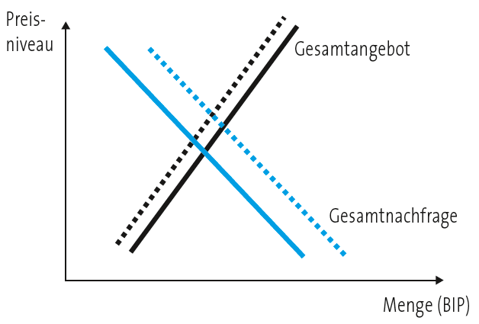
Gesamtangebot- und Gesamtnachfragekurve

Slide 7
Konjunkturimpulse
Von der Nachfrageseite
Von der Angebotsseite
Von monetären Seite
Von der technischen Entwicklung
Wirtschaftssubjekte
Massenpsychologische Impulse
Ökologische Einflüsse
Weltpolitische Situation
Änderung der staatlichen Rahmenbedingungen

Slide 8
Mulitplikator
Periode
Ursprüngliche Nachfrage-änderung
Ausgelöste Nachfrage-änderung
Veränderung Produktion
Veränderung Einkommen
Veränderung Konsum
1
100
+100
+100
+80
2
+80
+80
+80
+64
3
+64
+64
+64
+51.2
4
+51.2
+51.2
+51.2
+41
5
+41
...
...
100
+400
+500
+500
+400
Multiplikator = 1 / (1-Grenzneigung zum Konsum) = 1 / (1-0.8) = 5

Slide 9
Akzelerator
Nachfrage-
veränderung
Wert Maschinenpark
Investitionen
Periode 1
600‘000
60‘000 Ersatzinvestitionen
Periode 2
+ 10%
660‘000 (+10%)
60‘000 Ersatzinvestitionen
60‘000 Nettoinvestitionen
120‘000 Bruttoinvestitionen
+ 100%
Periode 3
+/- 0%
660‘000
66‘000 Ersatzinvestitionen
- 45%

